Slide 1
Reorganizando datos con tidyr
Mónica Alonso – Mayo 2021

Slide 2
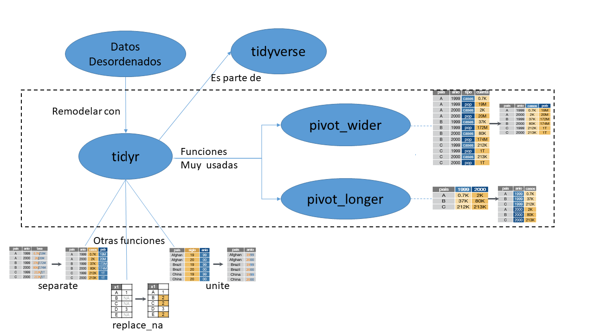
Reorganizando datos con tidyr

Slide 3
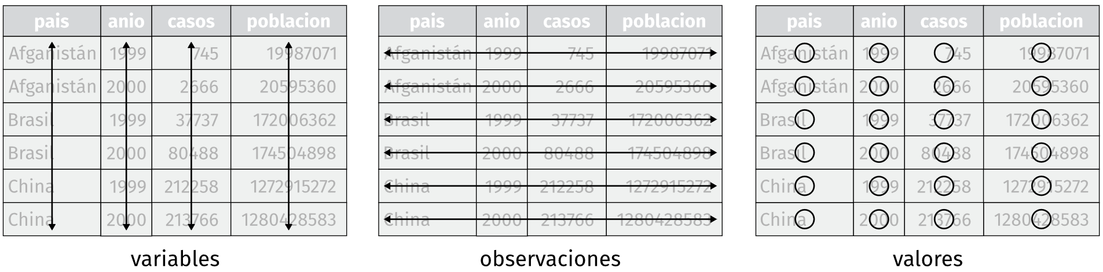
Reorganizando datos con tidyr
DATOS ORDENADOS (Tidy Data)
Fuente: R for Data Science – en Español

Slide 4
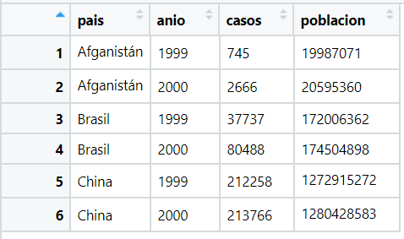
Reorganizar datos con tidyr
Ejemplo de datos Ordenados
Fuente: tabla1 (Paquete datos)

Slide 5
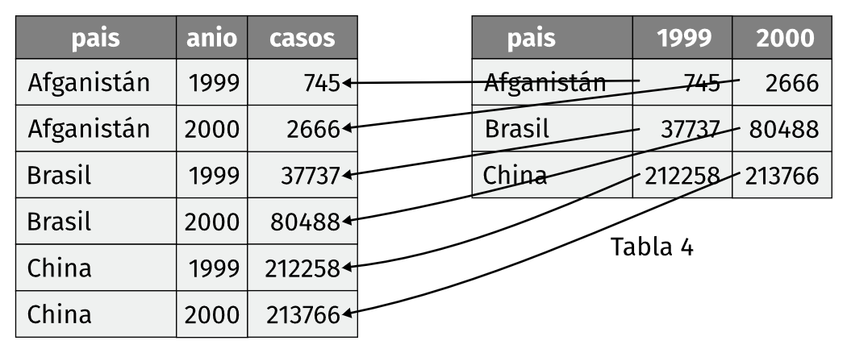


Reorganizando datos con tidyr
pivot_longer

Slide 6

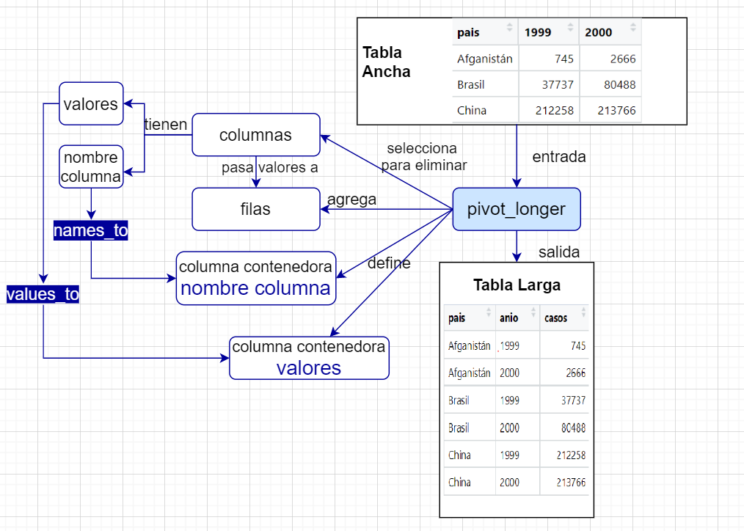


Reorganizar datos con tidyr

Slide 7
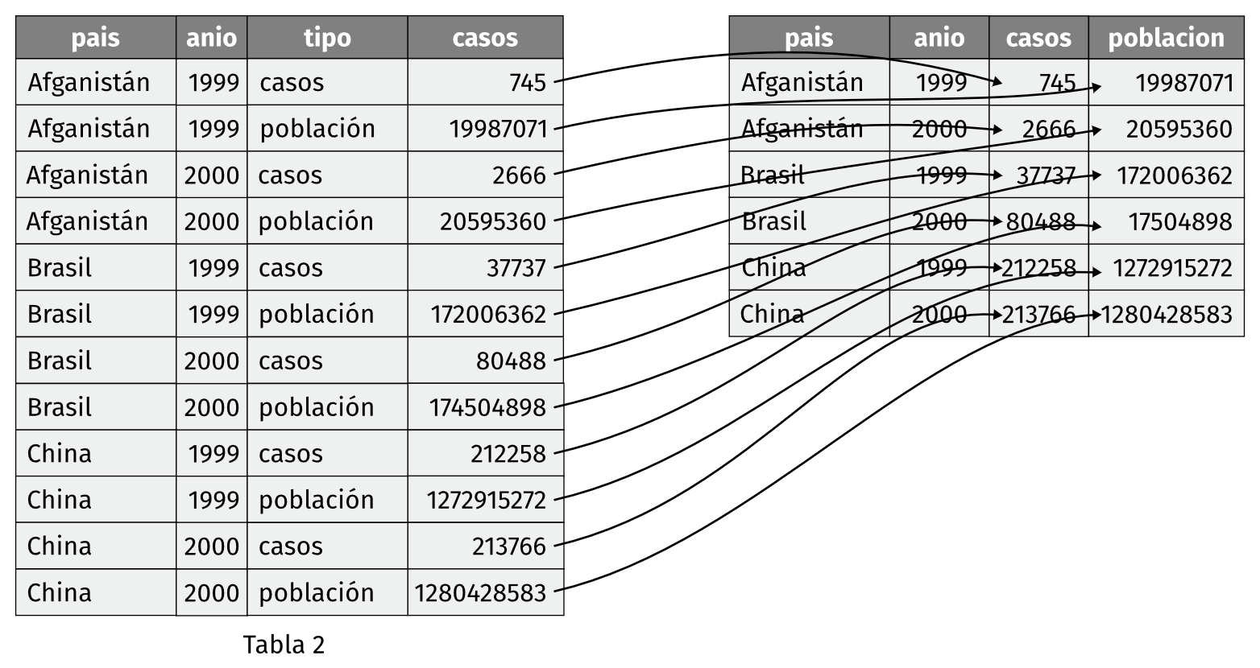
Reorganizando datos con tidyr
pivot_wider
cuenta

Slide 8
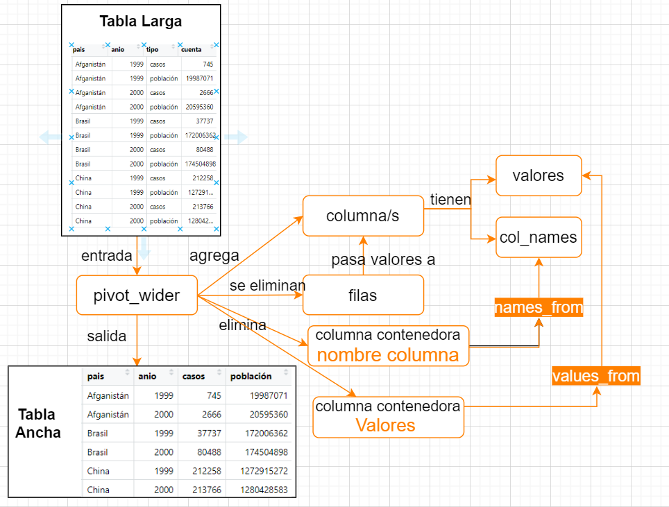
Reorganizando datos con tidyr
pivot_wider

Slide 9

Reorganizando datos con tidyr
GRACIAS!!!
Los datos utilizados en esta presentación corresponden al paquete “datos”
Los dibujos son de “Mafalda” (autor: Quino)

